Slide 1








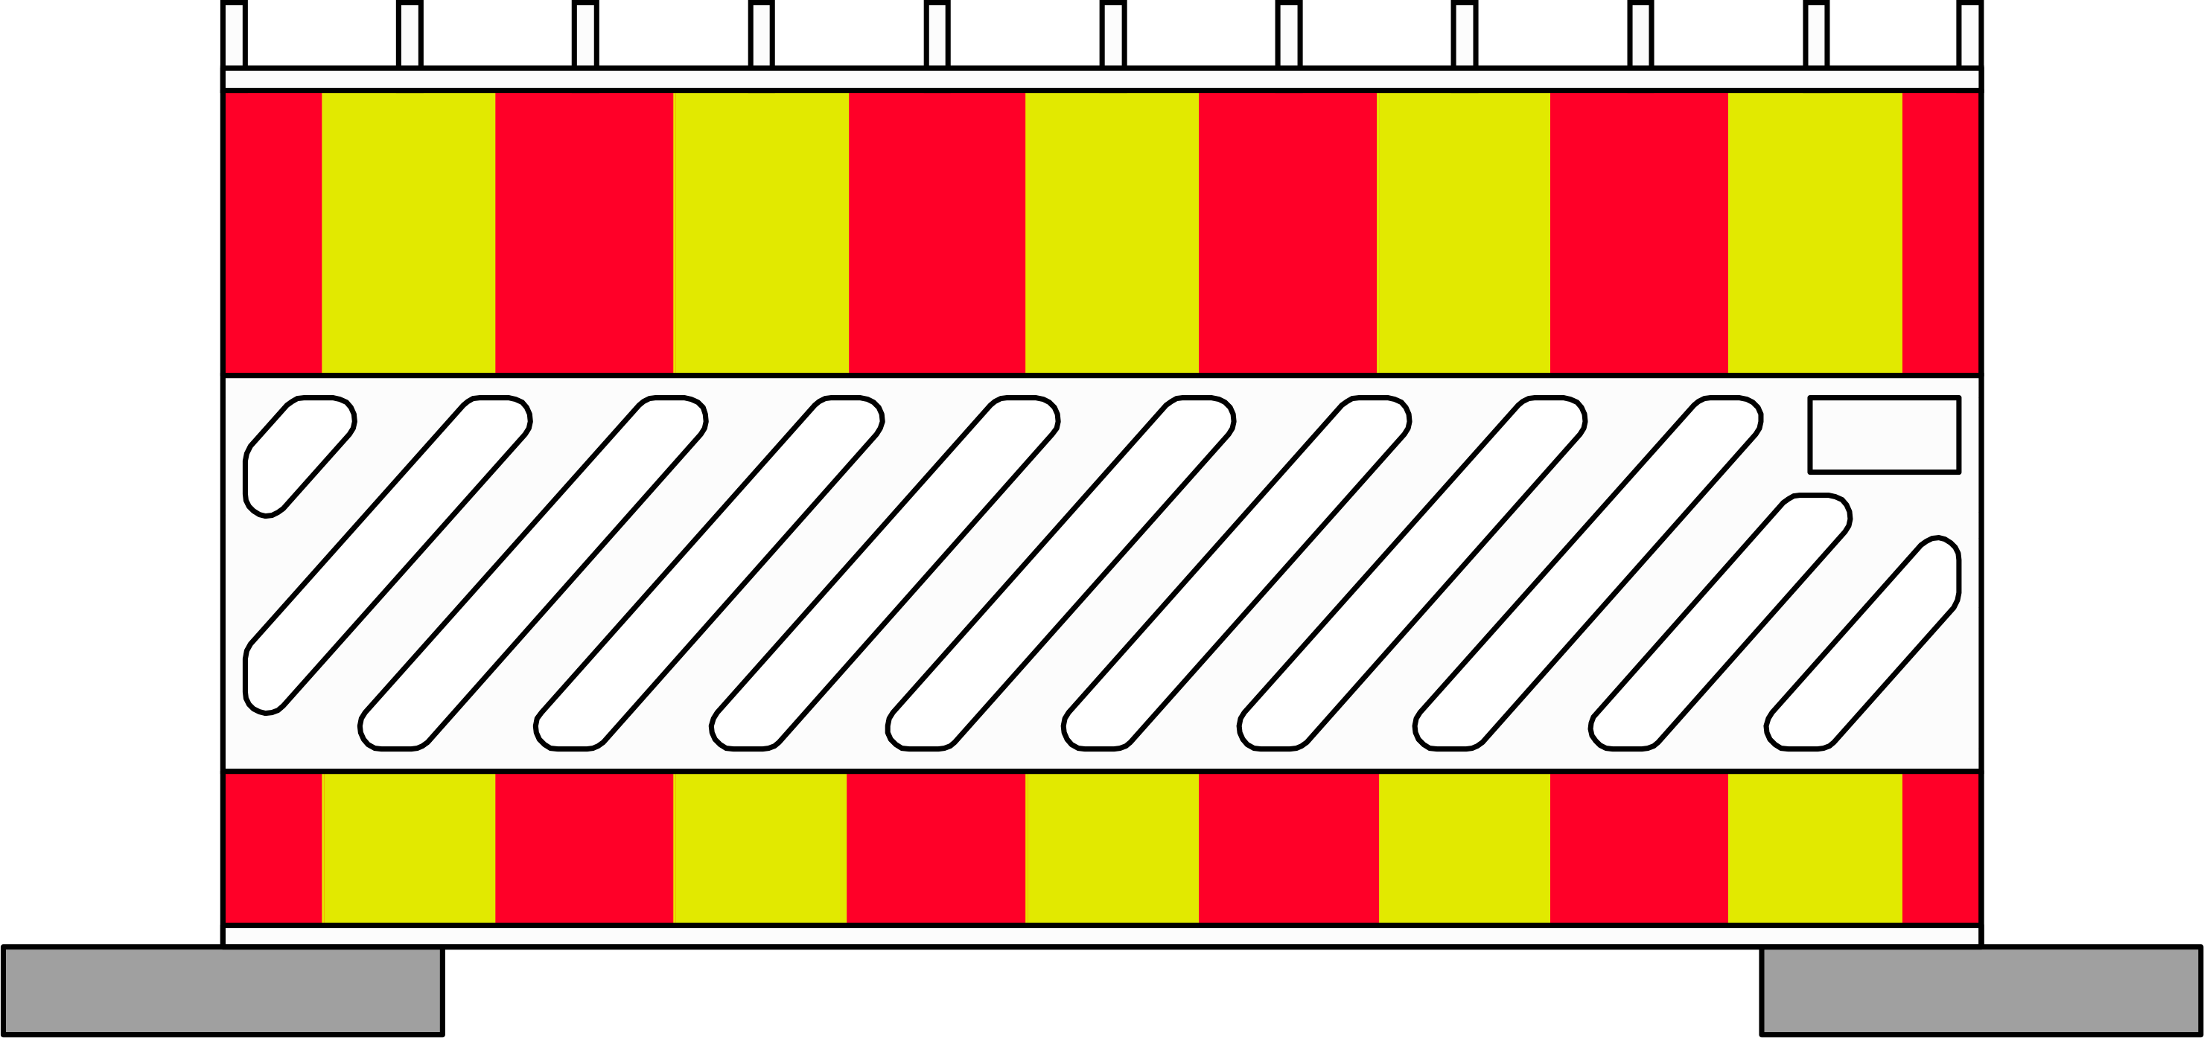


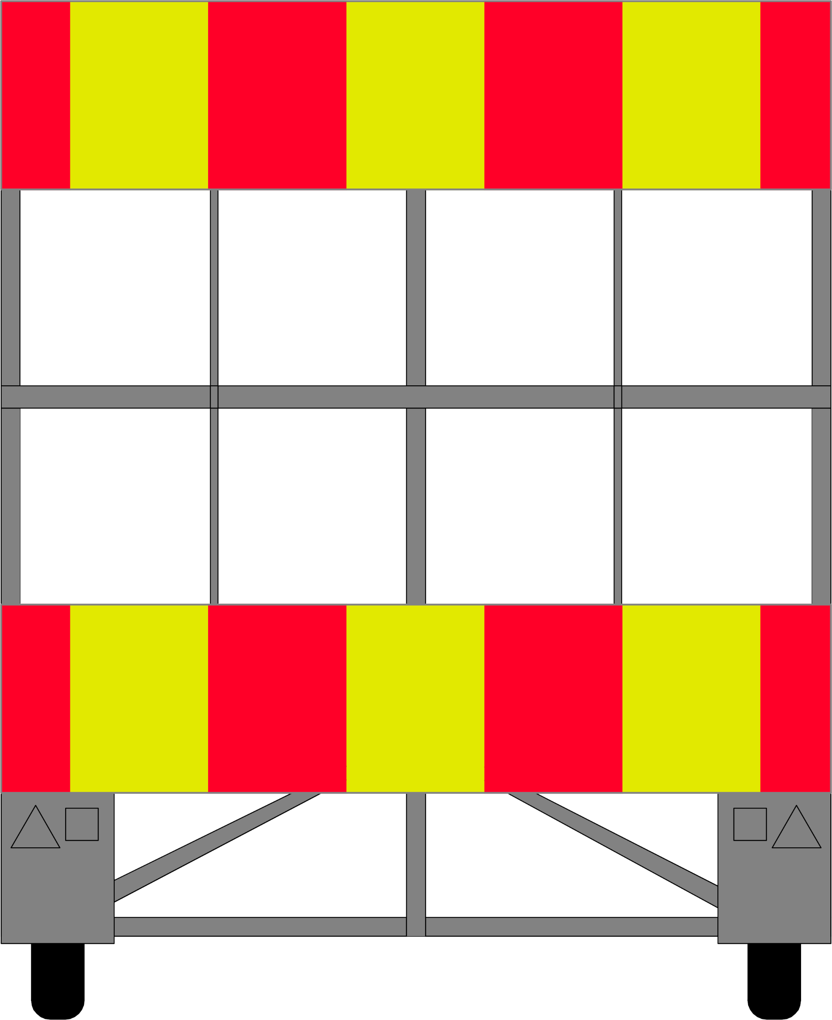
LIIKENNEMERKIT
0 m
50 m
100 m
SULKU- JA VAROITUSLAITTEET

Slide 2
LIIKENTEENOHJAUSSUUNNITELMA
Tiekohtainen nopeusrajoitus xx km/h → xx km/h

Slide 3
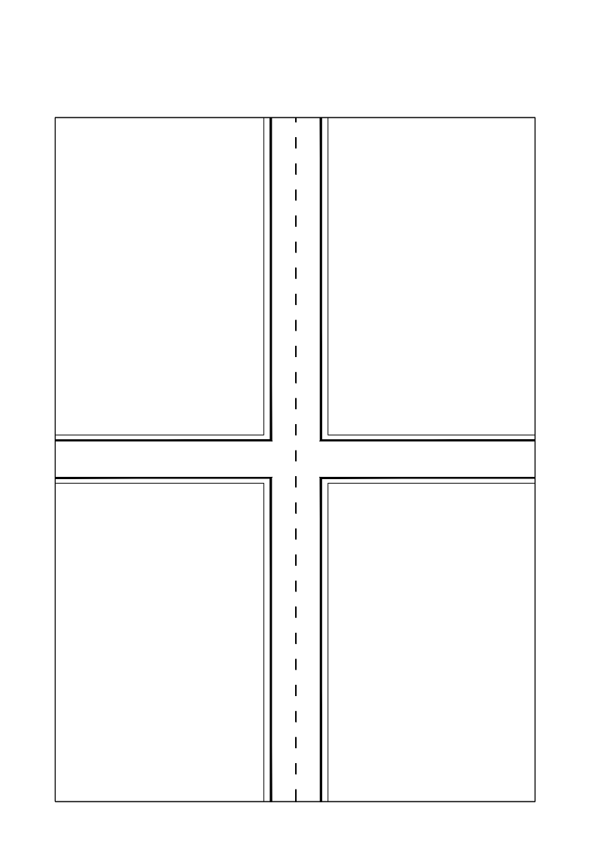
LIIKENTEENOHJAUSSUUNNITELMA
Tiekohtainen nopeusrajoitus xx km/h → xx km/h

